Slide 1
学生在线学习指南

Slide 2
主要内容：
1.如何登录平台学习
2.如何在园区公众号上学习
3.如何查看考核权重
4.如何做在线作业
5.如何参加在线考试

Slide 3
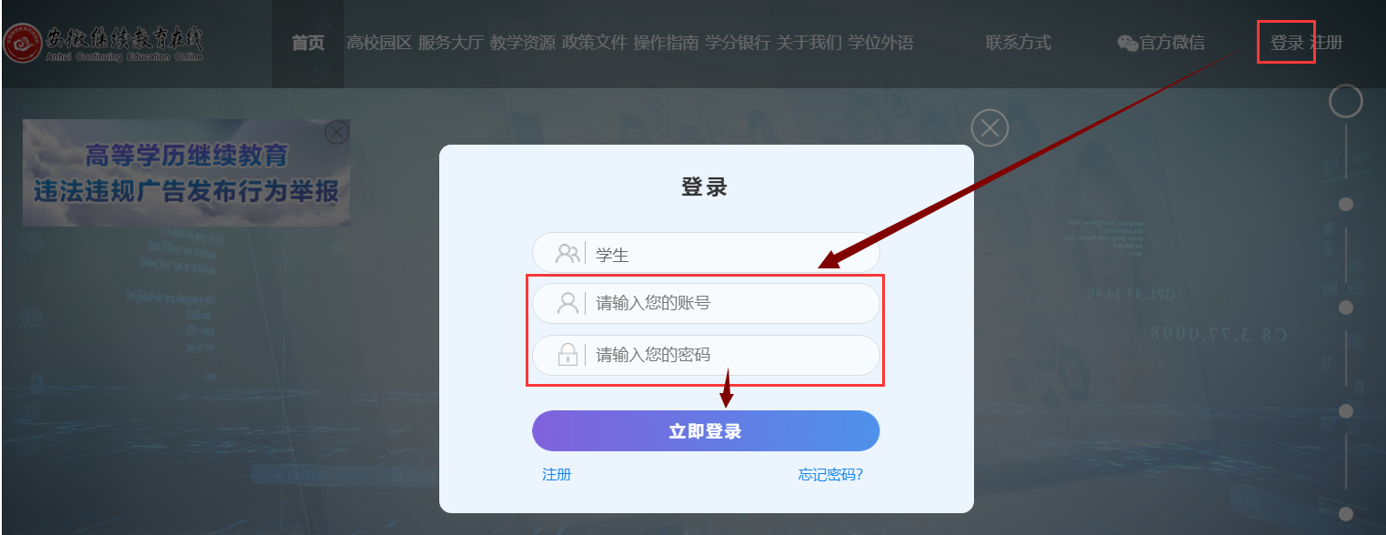
如何登录平台学习
登录网址：
安徽继续教育在线www.ahjxjy.cn
用户名：身份证号码
密码：身份证号码后六位

Slide 4
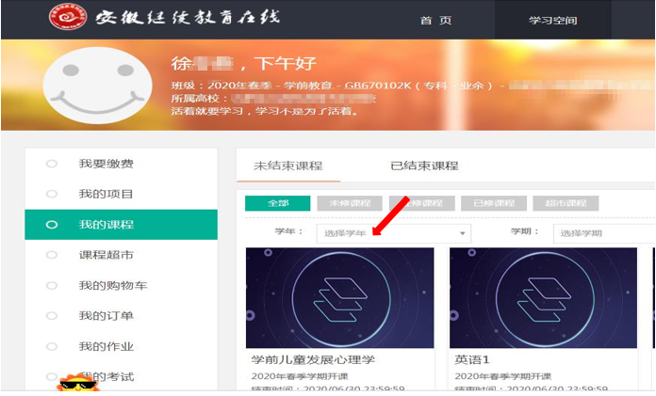
如何登录平台学习
学生进入学习空间后，点击课程封面，打开要学习的课程

Slide 5
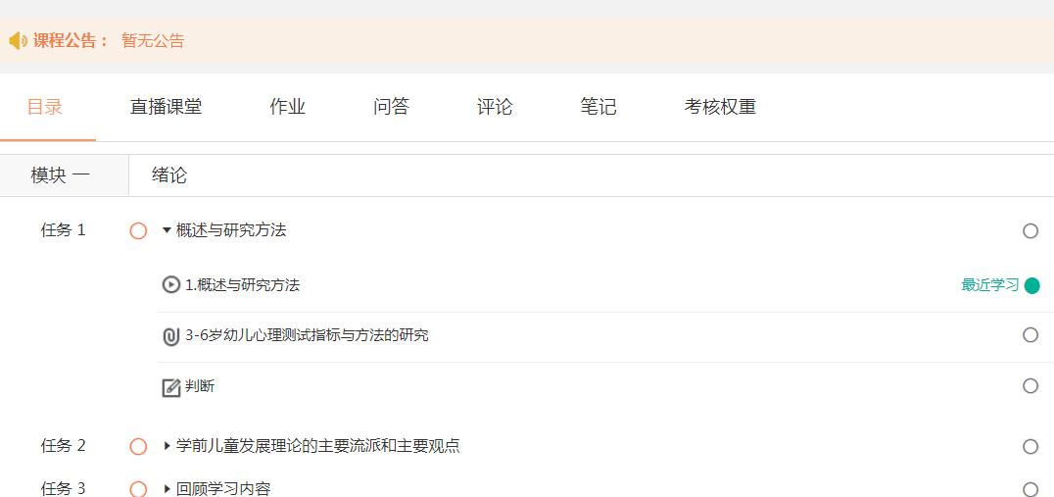
如何登录平台学习
按照划分模块逐一点击每项任务，完成视频观看、文本学习或在线作业。
每条任务完成后，该条任务后面即显示绿色。

Slide 6
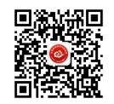
如何在园区公众号上学习
第一步：关注安徽继续教育网络园区微信公众号：
方式一：登录微信, 点击微信最下方菜单栏中的【通讯录】，点击“通讯录”页面中【公众号】,再点击“公众号”页面中右上方的【+】, 输入“安徽继续教育网络园区”后, 点击下方的【搜索】来进行查找，找到后关注即可。
方式二：扫描下图二维码关注微信公众号。

Slide 7
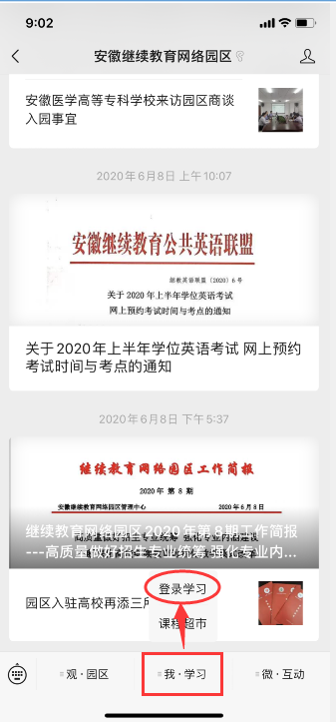
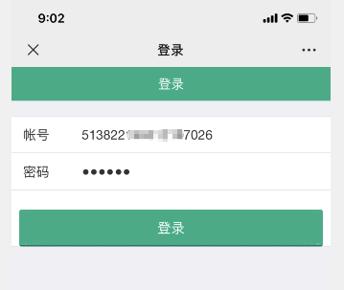
如何在园区公众号上学习
第二步：点击公众号的“我·学习”的子栏目“登录学习”。
输入用户名和密码。登录账号为身份证号码，密码默认为身份证后6位。

Slide 8
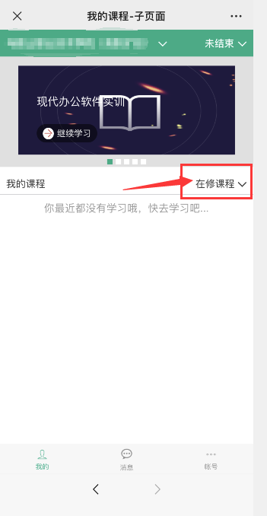
如何在园区公众号上学习
第三步：登录成功后，点击“在修课程”，找到购买的课程，就可以开始学习了！

Slide 9
如何查看考核权重
点击“考核权重”，查看学习课程的考核比例。

Slide 10
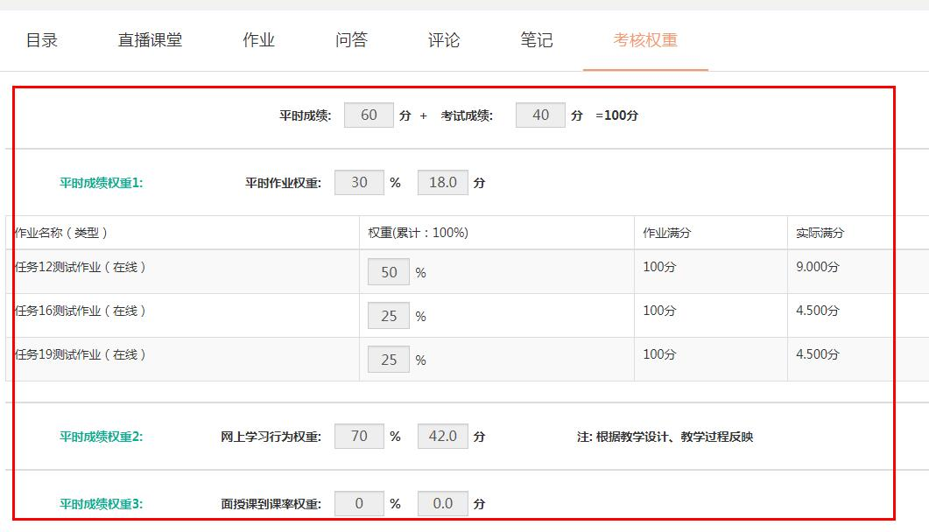
如何查看考核权重
这里的考核比例是由学校根据情况来设定。
考核比例：平时成绩占**%，考试成绩**%。
平时成绩里，平时作业**%，网上学习行为**%。

Slide 11
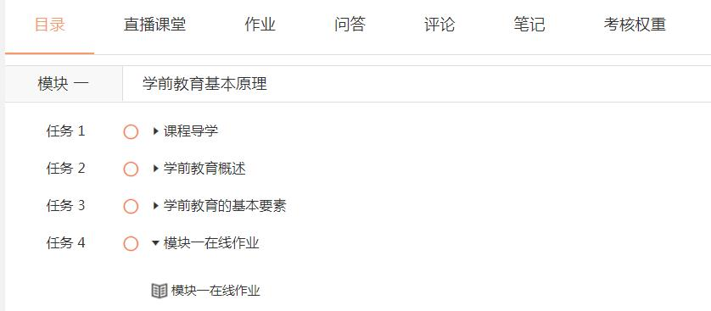
如何做在线作业
模块作业设置在课程学习模块下面的任务里。

Slide 12
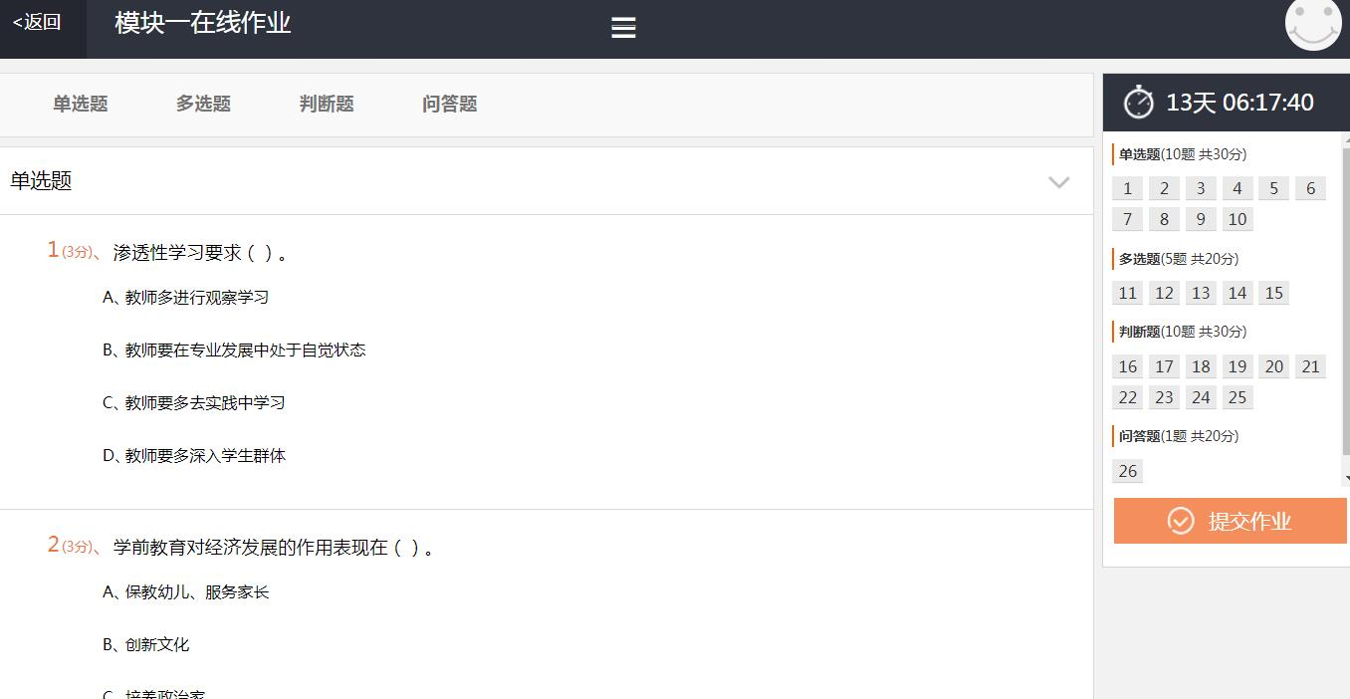
如何做在线作业
打开课程任务下设置的作业，完成后点击“提交作业”
注意：作业在截止日期之前，可以做无数次，每次的题目随机生成，系统保存客观题部分最高分的那份作业。

Slide 13
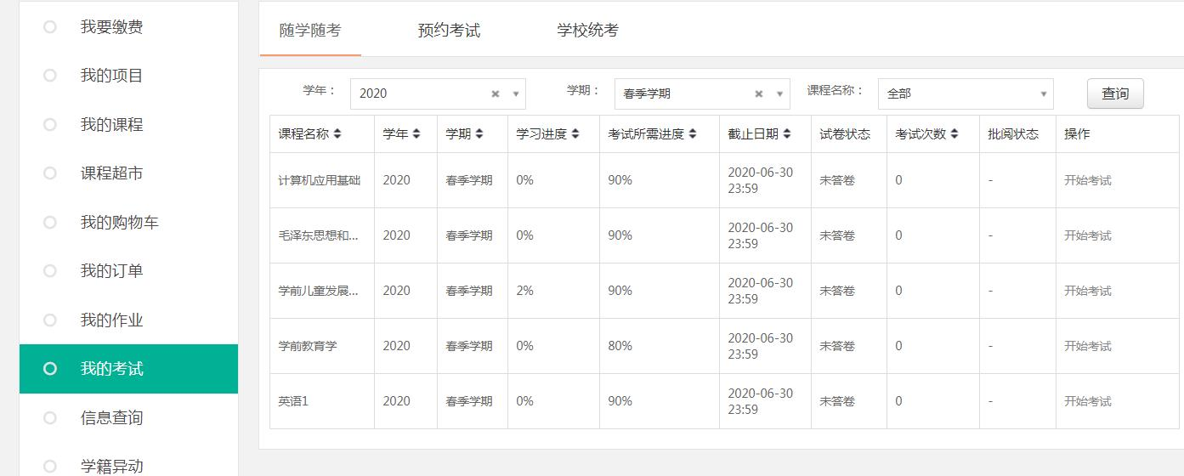
如何参加在线考试
注意：1.课程学习进度达到设置的进度后，可以参加线上随学随考的考试。
2.考试时需要用带摄像头的电脑，浏览器选择360极速浏览器。
3.考试在课程截止时间之前可以考10次，每次都是随机生成，考试成绩系统留取最高分。

